Slide 1
Introdução
A quantidade de dados recolhidos para serem analisados é cada vez maior.
Existe uma maior necessidade de poder de computação.
Foram criadas algumas bibliotecas para acompanhar o aumento dos dados.

Slide 2
Introdução (isto tem outro nome)
Existem várias plataformas para processar grandes quantidades:
  Apache Hadoop
  Apache Giraph
  Apache Hama
  Apache Spark
  Webgraph

Slide 3
Objetivo
Uma biblioteca que permite fazer algoritmos para Apache Hama e Apache Giraph.
Uma coleção de algoritmos.
Permitir que os algoritmos sejam usados em ambientes distribuidos e localmente sem prévias configurações.

Slide 4
Bulk Synchronous Parallel (BSP)
Modelo de programação a ser aplicado recentemente a ambientes dístribuidos.
Indicado para processar redes de grande dimensão.

Slide 5
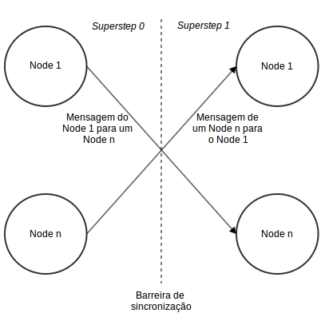
Bulk Synchronous Parallel (BSP)

Slide 6
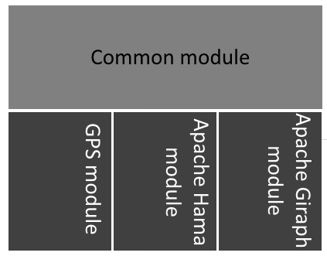
Biblioteca
Consiste em três módulos:
  Módulo comum
  Módulo Giraph
  Módulo Hama

Slide 7
Biblioteca
Possibilita o uso dos tipos comuns às plataformas de forma independete a estas mesmas.
  Arestas
  Vértices
  Agregadores
  Combinadores
  Algoritmos

Slide 8
Biblioteca
Todos os elementos necessários a algoritmos são configurados no módulo comum.
Configurações extras são efetuadas nos modulos das plataformas ou nas respectivas plataformas.

Slide 9
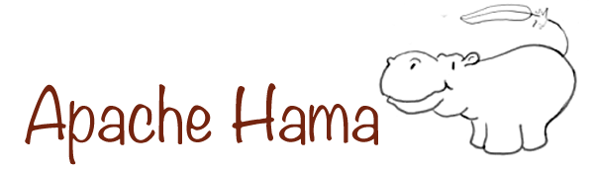
Biblioteca
Foram feitos alguns acrescentos ao módulo hama:
  Tipos de mensagem diferente do tipo valor de um vértice.
  Aceder a agregadores por nome.
  Agregadores com tipos diferentes do vértice.
Foi feita uma correção ao Apache Hama.

Slide 10
Biblioteca
Compromissos:
  Segue o modelo de programação BSP.
  Usar tipos existentes na plataforma Apache Hadoop.

